Slide 1
информационный сервис для повышения реабилитационной грамотности
« КРЫЛЬЯ»
выполнил Востоков Г.А
научный руководитель к.т.н Жолобов Д.А

Slide 2
что бы что ?
нравится
Помощь
людям
заработок

Slide 3
не ошибка, а эксперимент
1
Angry Birds стала 52 попыткой сделать игру
Джеймс Дайсон создал 5126 попыток
Моя первая

Slide 4
проблемы
Медицинская безграмотность населения
Несовершенная медико-эконом модель
«Впаривание» услуг в расчете на незнание
Недостаточная компетентность специалиста
Трата лишних ресурсов людей

Slide 5
целевая аудитория кто ОНИ

Slide 6
цель стартапа
Пациент боеспособная единица
Сопровождение и консультирование онлайн
Внедрение продуктивных алгоритмов
Создание команды единомышленников
Философия-Я МЫ ТЫ

Slide 7
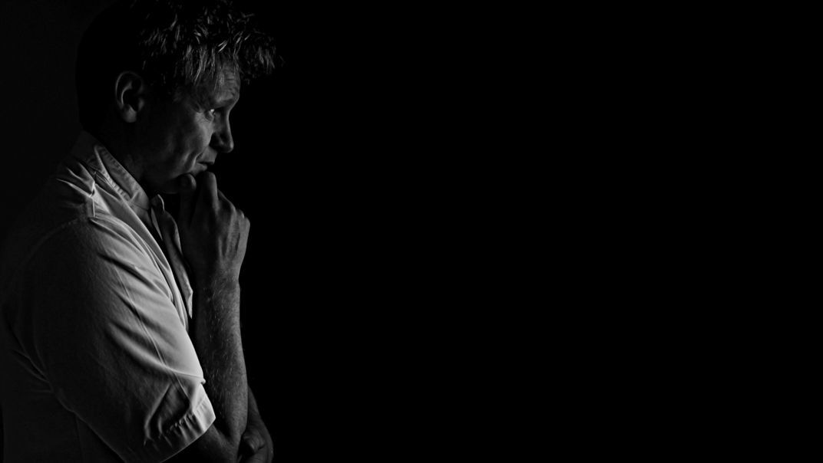
для кого контент ?
33%
24-45 лет
9%
25-35 лет
5%
45-55 лет

Slide 8
прогноз роста числа пользователей
пользователи
2021927.9
2020863.1
2019789.1
2018 698.7

Slide 9
задачи
Создание Instagram аккаунта
Использование YouTube видеохостинга
Привлечение узнаваемых специалистов
Интернет сайт одностраничник беспл офер
Тестирование популярных приложений
Создание приложения

Slide 10
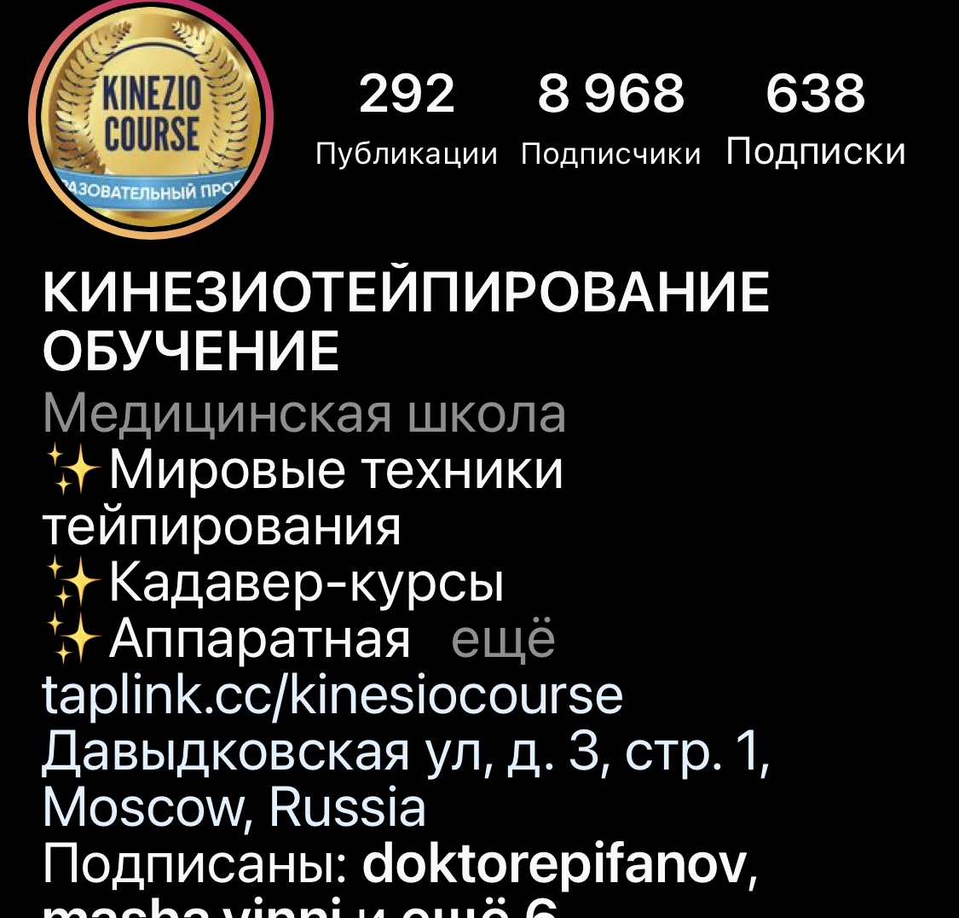
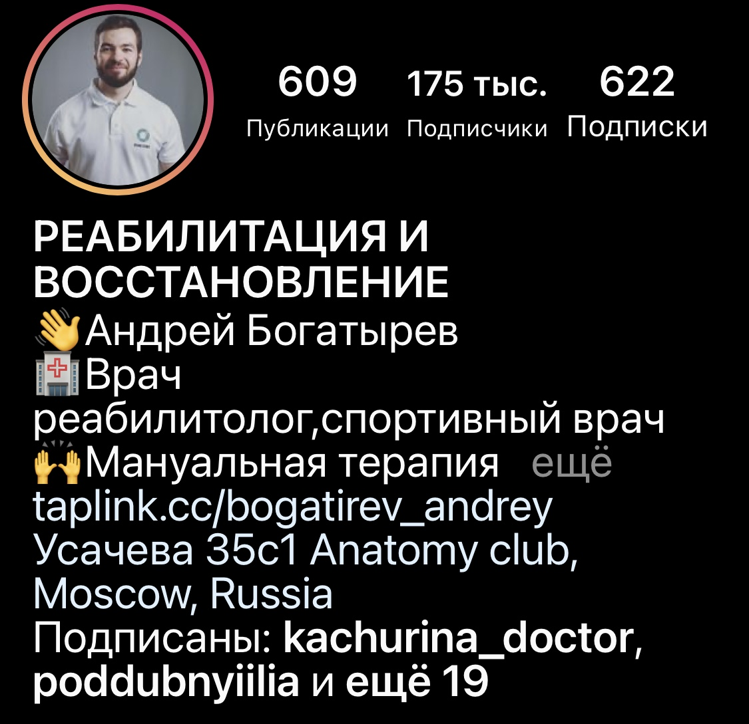
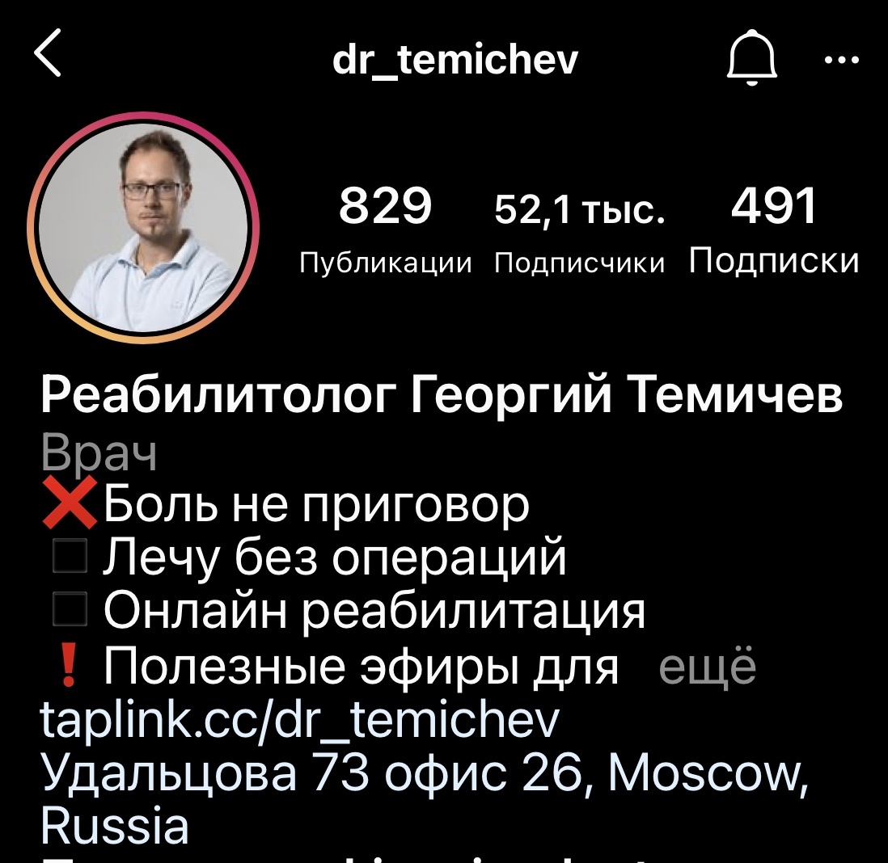
конкуренты
+ узнаваемость
+ высокое вовлечение аудитории
-нет четкого ограничения ЦА
-отсутствие контента о
реабилитации после инсульта

Slide 11
план развития
2021-2022 | Первый квартал | второй квартал | Третий квартал | Четвертый квартал
Контент план внедрение instagram
Внедрение чек листов
Youtube канал
Анализ конкурентов
Внедрение чек листов
интернет сайт
Мобильное приложение

Slide 12
swot
Темпы развития Instagram S
Детальный анализ ЦА
Большая аудитория
Сбер новая платформа
Ограниченное число W вовлеченности пользователей
Недостаток навыка в IT сфере
Однообразие визуального контента
Получение обратной связи O
Организация потока трафика
Появление новых конкурентов T
Увеличение финансовых трат для создания качественного контента

Slide 13
риски
Недостаточность финансирования для качественного контента
Компетентность администратора инстаграм
Не правильный портрет ЦА
Не желание специалистов быть на You tube

Slide 14
конкурентный анализ
оценка | 3 | 2 | 1
Количество Игроков | Высокий уровень насыщения рынка + | Средний уровень Насыщения рынка | Небольшое количество игроков
Темп роста рынка | стагнация | Медленный рост | Высокий рост +
Дифференциация Продукта | Стандартный товар | Отличие по доп преимуществам+ | Значительное отличие
Ограничение в Повышении цен | Жесткая ценовая конкур | Повышение в рамках затрат | Есть возможн к повышению +
4 балла
5-8 баллов |  | Сред уровень
9-12 баллов

Slide 15
финансовая модель
Friends, fools, family
Гранты
Начальные инвестиции 478 т

Slide 16
дорожная карта
2025 производство экзо протезов
2024 центр реабилитации
2022 интернет сервис
2021 разработка контент плана сетей

